Slide 2
SỞ GIÁO DỤC VÀ ĐÀO TP HCM
TRƯỜNG THPT LÝ THƯỜNG KIỆT
GIÁO ÁN GIẢNG DẠY MÔN GDCD LỚP 11
BÀI 10
NỀN DÂN CHỦ XÃ HỘI CHỦ NGHĨA
Gv: Trần Thị Thúy Nga
Lớp: 11

Slide 3
Kiểm tra bài cũ
Nêu chức năng của nhà nước pháp quyền xã hội chủ nghĩa Việt Nam?
- Trách nhiệm của công dân trong việc tham gia xây dựng nhà nước pháp quyền xã hội chủ nghĩa Việt Nam?

Slide 4
Kiểm tra bài cũ
Nhà nước pháp quyền xã hội chủ nghĩa Việt Nam
có những chức năng nào?
- Chức năng đảm bảo an ninh chính trị và trật tự, an toàn xã hội ( Bạo lực trấn áp).
- Chức năng tổ chức và xây dựng, đảm bảo thực hiện quyền tự do, dân chủ và lợi ích hợp pháp của công dân.

Slide 5
Kiểm tra bài cũ
Trách nhiệm của công dân trong việc tham gia xây dựng Nhà nước pháp quyền xã hội chủ nghĩa Việt Nam?
- Gương mẫu thực hiện tuyên truyền, vận động mọi người thực hiện tốt đường lối, chính sách của Đảng, pháp luật của Nhà nước.
- Tích cực tham gia các hoạt động: xây dựng, củng cố, bảo vệ chính quyền; trật tự, an toàn xã hội.
- Phê phán đấu tranh những hành vi, vi phạm pháp luật.
- Thường xuyên nêu cao tinh thần cảnh giác trước những âm mưu thủ đoạn chống phá của các thế lực thù địch.

Slide 6
NỘI DUNG BÀI HỌC
Bài 10: NỀN DÂN CHỦ XÃ HỘI CHỦ NGHĨA
(2Tiết)
1. Bản chất của nền dân chủ xã hội chủ nghĩa
2. Xây dựng nền dân chủ xã hội chủ nghĩa ở Việt Nam
3. Những hình thức cơ bản của dân chủ

Slide 7
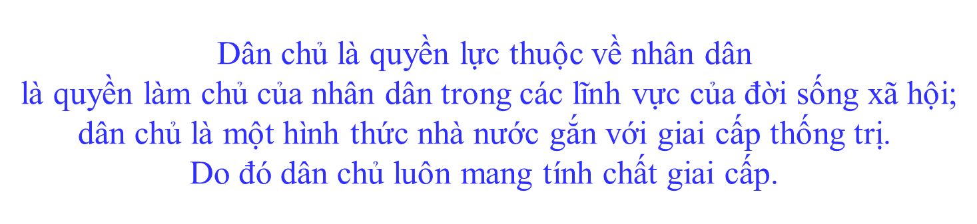
Bài 10: NỀN DÂN CHỦ XÃ HỘI CHỦ NGHĨA
1. Bản chất của nền dân chủ xã hội chủ nghĩa
Dân chủ là gì?

Slide 8
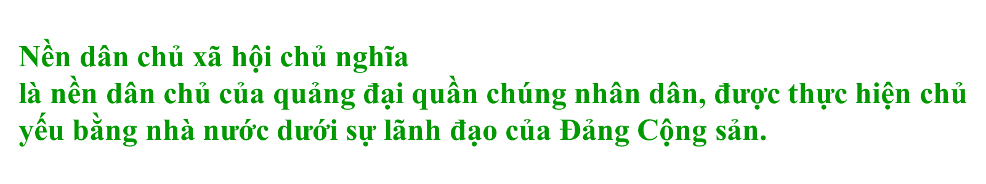
Bài 10: NỀN DÂN CHỦ XÃ HỘI CHỦ NGHĨA
1. Bản chất của nền dân chủ xã hội chủ nghĩa
Vậy, bản chất của nền dân chủ là gì?

Slide 9
Bài 10: NỀN DÂN CHỦ XÃ HỘI CHỦ NGHĨA
1. Bản chất của nền dân chủ xã hội chủ nghĩa
Bản chất của nền dân chủ XHCN được thể hiện như thế nào?
Nền dân chủ XHCN mang bản chất giai cấp công nhân.
Nền dân chủ XHCN có cơ sở kinh tế là chế độ công hữu về tư liệu sản xuất.
Nền dân chủ XHCN lấy hệ tư tưởng Mác – Lenin làm nền tảng tinh thần của xã hội
Nền dân chủ XHCN là nền dân chủ của nhân dân lao động.
Nền dân chủ XHCN gắn liền với pháp luật, kỉ luật, kỉ cương.

Slide 10
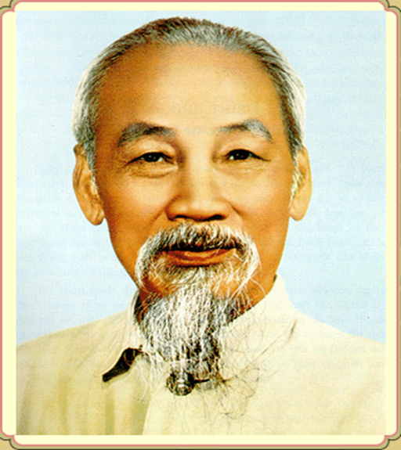
Bài 10: NỀN DÂN CHỦ XÃ HỘI CHỦ NGHĨA
2. Xây dựng nền dân chủ xã hội chủ nghĩa ở Việt Nam
“Nước ta là một nước dân chủ. Mọi công việc đều vì lợi ích của dân mà làm. Bao nhiêu lợi ích đều vì dân.
Bao nhiêu quyền hạn đều của dân.
Công việc đổi mới, xây dựng là trách nhiệm của dân. Quyền hành và lực lượng đều ở nơi dân”.

Slide 11
Bài 10: NỀN DÂN CHỦ XÃ HỘI CHỦ NGHĨA
2. Xây dựng nền dân chủ xã hội chủ nghĩa ở Việt Nam
a. Nội dung của dân chủ trên lĩnh vực kinh tế (giảm tải)
b. Nội dung của dân chủ trên lĩnh vực chính trị
Dân chủ trên lĩnh vực chính trị được biểu hiện như thế nào?

Slide 12
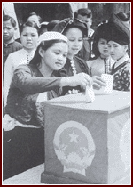
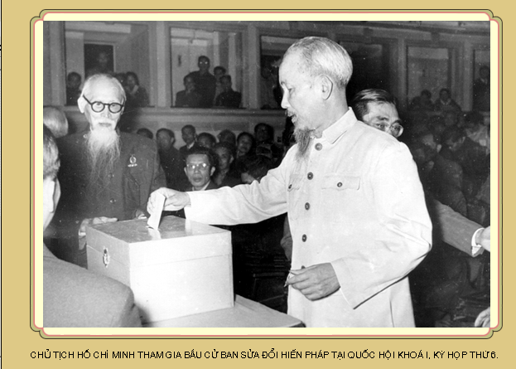
Bài 10: NỀN DÂN CHỦ XÃ HỘI CHỦ NGHĨA
2. Xây dựng nền dân chủ xã hội chủ nghĩa ở Việt Nam
b. Nội dung của dân chủ trên lĩnh vực chính trị
*Trong lĩnh vực chính trị là mọi quyền lực thuộc về nhân dân
Trước hết là nhân dân lao động.
Bác Hồ tham gia bầu cử
Bầu cử quốc hội
- Quyền bầu cử và ứng cử vào các cơ quan quyền lực NN,
các tổ chức chính trị - xã hội

Slide 13
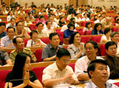
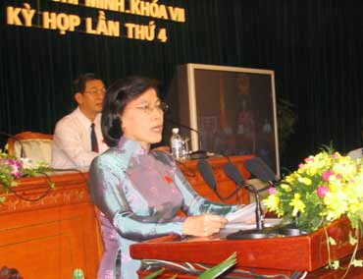
Bài 10: NỀN DÂN CHỦ XÃ HỘI CHỦ NGHĨA
2. Xây dựng nền dân chủ xã hội chủ nghĩa ở Việt Nam
b. Nội dung của dân chủ trên lĩnh vực chính trị
- Quyền tham gia quản lý NN và XH, tham gia thảo luận
các vấn đề chung của NN và địa phương.
Quốc Hội thảo luận
Kỳ họp HĐND

Slide 14
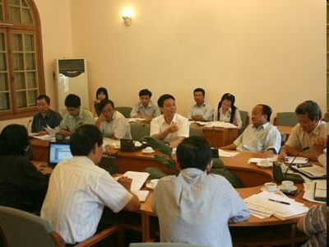
Bài 10: NỀN DÂN CHỦ XÃ HỘI CHỦ NGHĨA
2. Xây dựng nền dân chủ xã hội chủ nghĩa ở Việt Nam
b. Nội dung của dân chủ trên lĩnh vực chính trị
- Quyền kiến nghị với các cơ quan NN, biểu quyết
khi NN tổ chức trưng cầu ý dân.

Slide 15
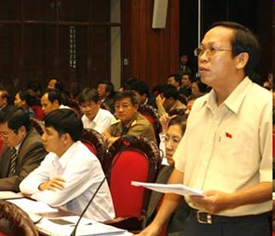
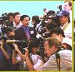
Bài 10: NỀN DÂN CHỦ XÃ HỘI CHỦ NGHĨA
2. Xây dựng nền dân chủ xã hội chủ nghĩa ở Việt Nam
b. Nội dung của dân chủ trên lĩnh vực chính trị
- Quyền được thông tin, tự do ngôn luận, tự do báo chí

Slide 16
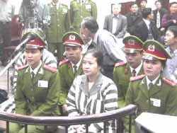
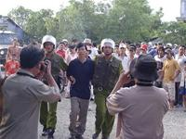
Bài 10: NỀN DÂN CHỦ XÃ HỘI CHỦ NGHĨA
2. Xây dựng nền dân chủ xã hội chủ nghĩa ở Việt Nam
b. Nội dung của dân chủ trên lĩnh vực chính trị
- Dân chủ trong chính trị còn thể hiện ở quyền khiếu nại, tố cáo để Nhà nước có cơ sở và biện pháp kiểm soát, ngăn ngừa và trừng trị
Các biện pháp xử lí, cưỡng chế của pháp luật

Slide 17
Bài 10: NỀN DÂN CHỦ XÃ HỘI CHỦ NGHĨA
2. Xây dựng nền dân chủ xã hội chủ nghĩa ở Việt Nam
b. Nội dung của dân chủ trên lĩnh vực chính trị
Bàn về chế độ dân chủ tư sản, Lê-nin viết:
“Chế độ dân chủ ấy bao giờ cũng bị bó trong
khuôn khổ chật hẹp của sự bóc lột tư sản chủ
nghĩa và do đó, nó luôn luôn là chế độ dân chủ
đối với một thiểu số, vẫn chỉ là một chế độ dân
chủ đối với riêng những giai cấp có của, đối với
riêng bọn giàu có mà thôi.”
Em có suy nghỉ gì về câu nói của Lê – Nin?

Slide 18
Bài 10: NỀN DÂN CHỦ XÃ HỘI CHỦ NGHĨA
2. Xây dựng nền dân chủ xã hội chủ nghĩa ở Việt Nam
c. Nội dung của dân chủ trên lĩnh vực văn hóa
Dân chủ trên lĩnh vực văn hóa được biểu hiện như thế nào?
* Dân chủ trong lĩnh vực văn hóa là thực hiện quyền là chủ của nhân dân trong lĩnh vực văn hóa.

Slide 19
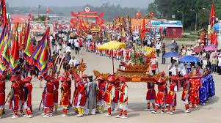
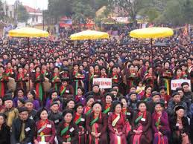
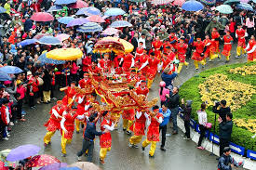
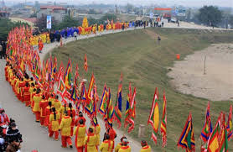
Bài 10: NỀN DÂN CHỦ XÃ HỘI CHỦ NGHĨA
2. Xây dựng nền dân chủ xã hội chủ nghĩa ở Việt Nam
c. Nội dung của dân chủ trên lĩnh vực văn hóa
  Quyền được tham gia đời sống văn hóa

Slide 20
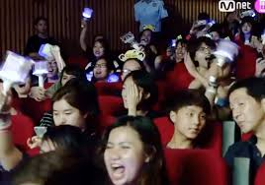
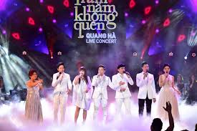

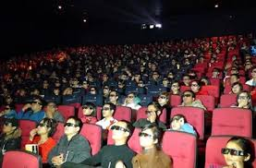
Bài 10: NỀN DÂN CHỦ XÃ HỘI CHỦ NGHĨA
2. Xây dựng nền dân chủ xã hội chủ nghĩa ở Việt Nam
c. Nội dung của dân chủ trên lĩnh vực văn hóa
  Quyền được hưởng các lợi ích từ văn hóa, nghệ thuật

Slide 21

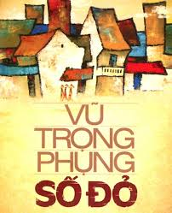
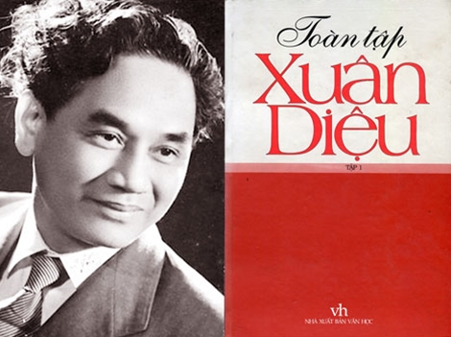
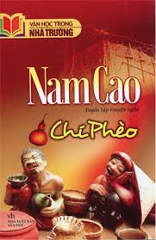
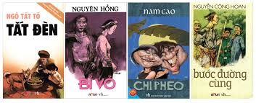
Bài 10: NỀN DÂN CHỦ XÃ HỘI CHỦ NGHĨA
2. Xây dựng nền dân chủ xã hội chủ nghĩa ở Việt Nam
c. Nội dung của dân chủ trên lĩnh vực văn hóa
  Quyền sáng tác, phê bình văn học, nghệ thuật

Slide 22
Bài 10: NỀN DÂN CHỦ XÃ HỘI CHỦ NGHĨA
2. Xây dựng nền dân chủ xã hội chủ nghĩa ở Việt Nam
c. Nội dung của dân chủ trên lĩnh vực văn hóa
  Việc giải phóng con người khỏi những thiên kiến lạc hậu, loại bỏ những thiên kiến lạc hậu, ...cũng thể hiện dân chủ trong văn hóa.

Slide 23
Bài 10: NỀN DÂN CHỦ XÃ HỘI CHỦ NGHĨA
2. Xây dựng nền dân chủ xã hội chủ nghĩa ở Việt Nam
d. Nội dung của dân chủ trên lĩnh vực xã hội
Trong lĩnh vực xã hội công dân có những quyền dân chủ nào?
    Quyền lao động;
    Quyền bình đẳng nam nữ;
    Quyền được hưởng an toàn xã hội và bảo hiểm xã hội;
    Quyền được hưởng chế độ
    bảo vệ sức khỏe;
    Quyền được đảm bảo về mặt
    vật chất và tinh thần khi
    không còn khả năng lao động;

Slide 24
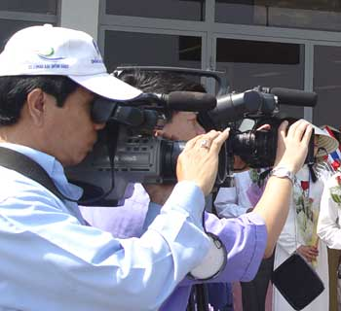
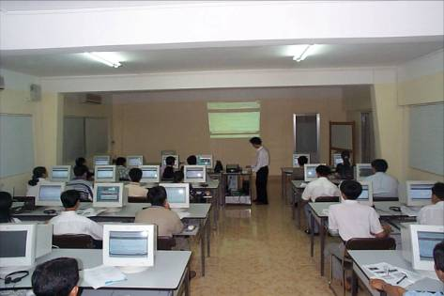
Bài 10: NỀN DÂN CHỦ XÃ HỘI CHỦ NGHĨA
2. Xây dựng nền dân chủ xã hội chủ nghĩa ở Việt Nam
d. Nội dung của dân chủ trên lĩnh vực xã hội
    - Quyền bình đẳng về nghĩa vụ và quyền lợi, về cống hiến và hưởng thụ của các thành viên trong xã hội.
    - Bên cạnh đó, công dân cũng có nghĩa vụ tham gia vào các phong trào xã hội ở địa phương,cơ quan, trường học…
Học tập, nghiên cứu
Báo chí

Slide 25
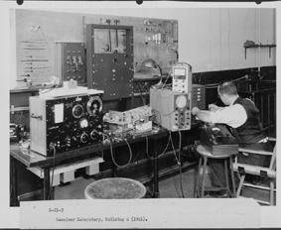
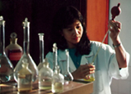
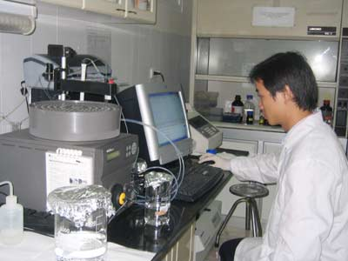
Bài 10: NỀN DÂN CHỦ XÃ HỘI CHỦ NGHĨA
2. Xây dựng nền dân chủ xã hội chủ nghĩa ở Việt Nam
d. Nội dung của dân chủ trên lĩnh vực xã hội

Slide 26
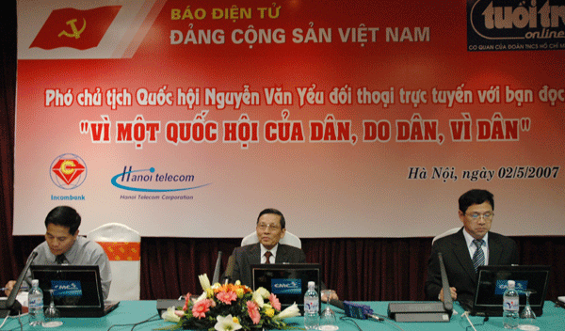
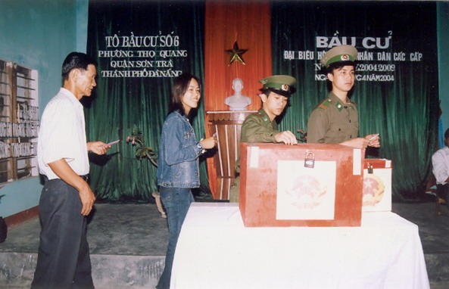
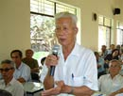
Bài 10: NỀN DÂN CHỦ XÃ HỘI CHỦ NGHĨA
3. Những hình thức cơ bản của dân chủ
Hai
hình
thức
  ➔ Dân chủ trực tiếp.
Có mấy hình thức dân chủ?
➔ Dân chủ đại diện (gian tiếp)
Dân chủ gián tiếp
Dân chủ trực tiếp

Slide 27
3. Những hình thức cơ bản của nền dân chủ a. Dân chủ trực tiếp
- Dân chủ trực tiếp là hình thức dân chủ với những quy chế, thiết chế để nhân dân thảo luận, biểu quyết, tham gia trực tiếp quyết định công việc của cộng đồng, của nhà nước.
- Hình thức phổ biến của dân chủ trực tiếp?
+ Trưng cầu dân ý
+ Thực hiện sáng kiến pháp luật
+ Nhân dân tự quản, xây dựng và thực hiện các quy ước, hương ước phù hợp với pháp luật

Slide 28
3. Những hình thức cơ bản của nền dân chủ b. Dân chủ gián tiếp
- Dân chủ gián tiếp là hình thức nhân chủ thông qua những quy chế, thiết chế để nhân dân bầu ra những người đại diện thay mặt mình quyết định các công việc chung của cộng đồng, của Nhà nước
- Vi dụ: tổ trưởng, lớp trưởng, trưởng khu phố, đại biểu hôi đồng nhân dân các cấp, đại biểu quôc hội.

Slide 29

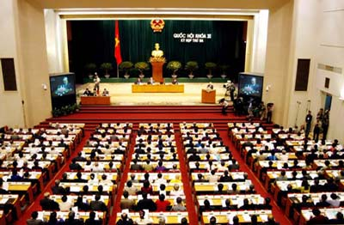
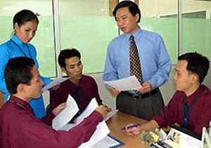
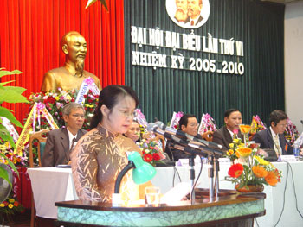
Dân chủ đại diện

Slide 30
Chỉ ra hình thức dân chủ trong các tình huống sau?
3. Các hình thức cơ bản của nền dân chủ
1. Bầu cử hội đồng nhân dân
2. Lớp trưởng kiến nghị về cơ sở vật chất của lớp học với nhà trường.
3. Viết bài gửi đăng báo
4. Tham gia câu lạc bộ
văn học
Đáp án
Dân chủ trực tiếp:
1, 3, 4
Dân chủ gián tiếp:
2

Slide 31
3. Các hình thức cơ bản của nền dân chủ
Mối quan hệ giữa dân chủ trực tiếp và dân chủ gián tiếp?
Dân chủ trực tiếp và dân chủ đại diện có quan hệ mật thiết với nhau, đều là hình thức của chế độ dân chủ.

Slide 32
Ưu điểm và hạn chế của hai hình thức dân chủ
Hình thức | Ưu điểm | Hạn chế
Dân chủ trực tiếp | Công dân trực tiếp phản ánh nguyện vọng của mình nên mang tính quần chúng rộng rãi. | Phụ thuộc vào trình độ nhận thức của mỗi người và khĩ thống nhất ý kiến.
Dân chủ gián tiếp | Thống nhất được nguyện vọng của cơng dân trong tất cả hoạt động từ trung ương đến địa phương. | Không được phản ánh trực tiếp nguyện vọng và phải phụ thuộc vào khả năng của người đại diện.

Slide 33
Kết luận
Cần phải kết hợp sử dụng tốt cả hai hình thức dân chủ trực tiếp và dân chủ đại diện để phát huy tối đa hiệu quả của nền dân chủ xã hội chủ nghĩa.

Slide 34
BÀI TẬP
Câu 1: Nền dân chủ xã hội chủ nghĩa là nền dân chủ
A. Của nhân dân lao động
B. Của tất cả mọi người trong xã hội
C. Của những người lãnh đạo
D. Của giai cấp công nhân

Slide 35
BÀI TẬP
Câu 2: Nền dân chủ xã hội chủ nghĩa gắn liền với
A. Đạo đức B. Pháp luật
C. Phong tục D. Truyền thống

Slide 36
BÀI TẬP
Câu 3: Một trong những nội dung của dân chủ trong lĩnh vực chính trị được thể hiện ở
A. Quyền bình đẳng nam nữ
B. Quyền tham gia quản lí nhà nước và xã hội
C. Quyền tự do kinh doanh
D. Quyền tự do lựa chọn nơi ở và làm việc

Slide 37
BÀI TẬP
Câu 4: Quyền lao động thể hiện dân chủ trong lĩnh vực nào dưới đây?
A. Kinh tế B. Văn hóa
C. Chính trị D. Xã hội

Slide 38
BÀI TẬP
Câu 7: Quyền phê bình văn học thể hiện dân chủ trong lĩnh vực
A. Văn hóa B. Giáo dục
C. Chính trị D. Xã hội

Slide 39
DẶN DÒ
HS về nhà học bài cũ
Làm bài tập trong sgk
Xem trước bài 11

